Slide 1
Тасвирий санъатда жанрлар

Slide 2
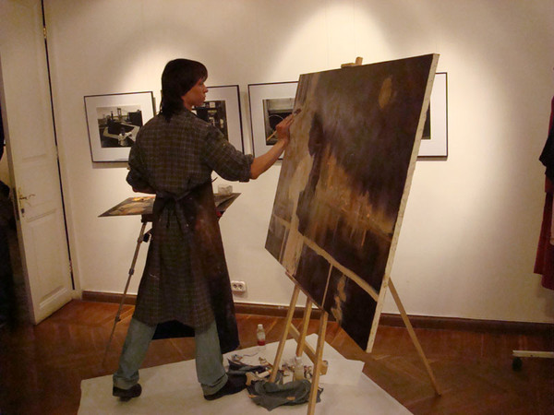
Қандай жанрлар бўлади?
Натюрморт
Портрет
Манзара
Анималистик жанр
Маиший жанр
Тарихий жанр

Slide 3
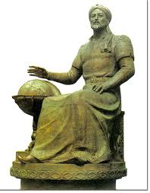
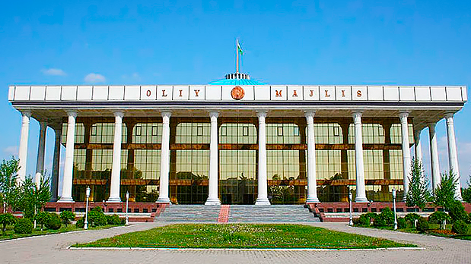
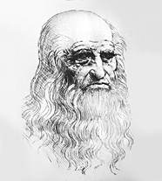
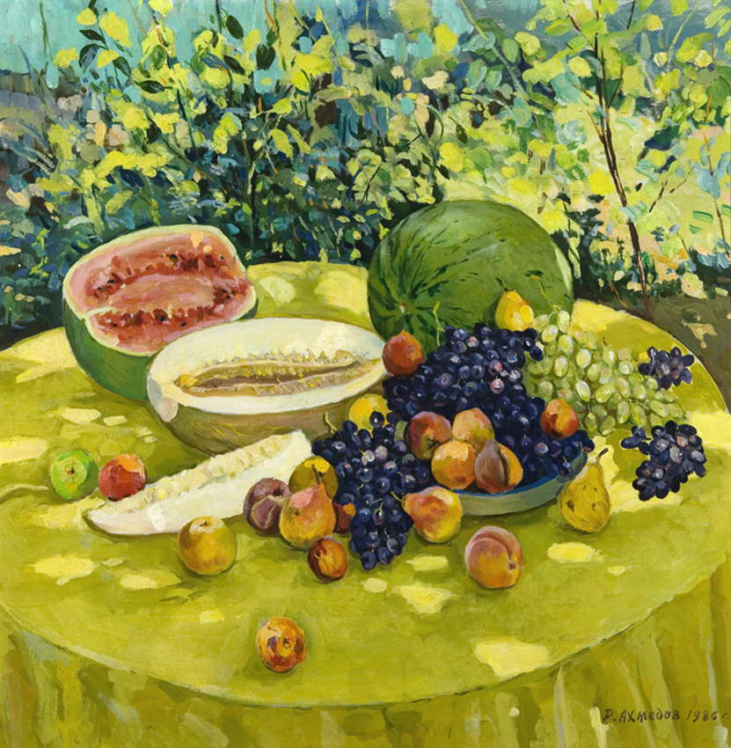
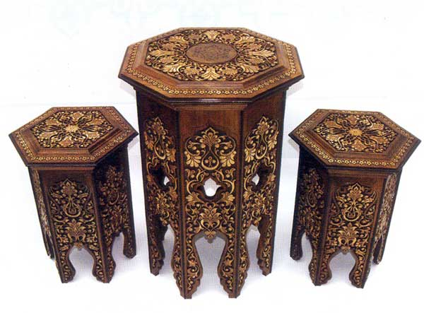
Тасвирий санъат турларини аниқланг
архитектура
ҳайкалтарошлик
Амалий безак санъати
графика
рангтасвир

Slide 4
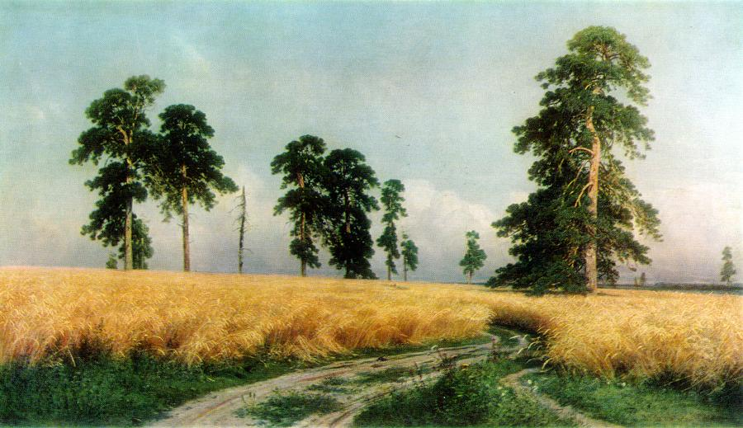
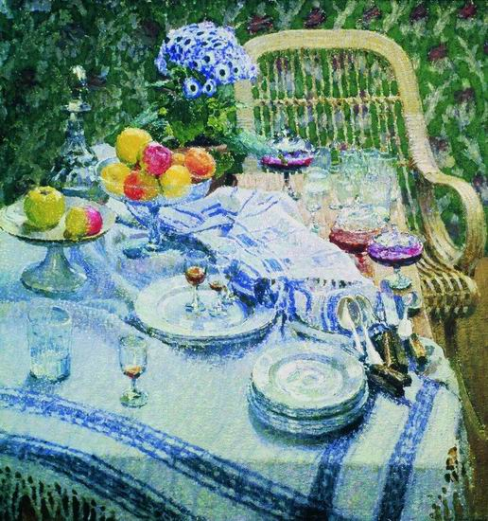
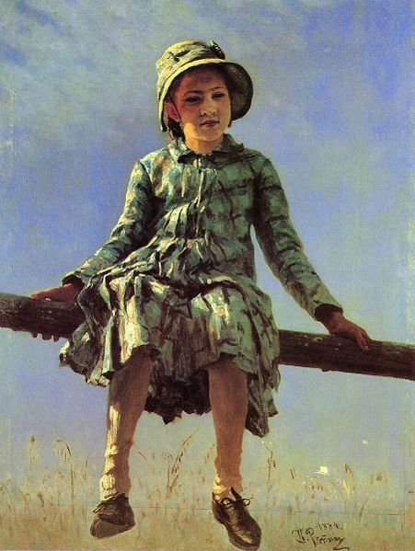
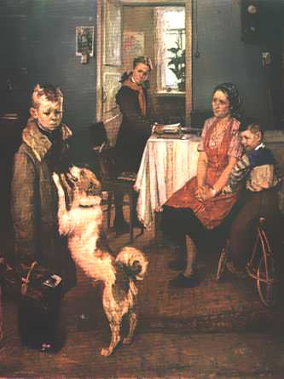
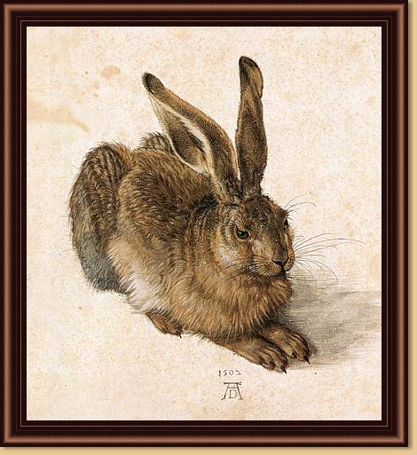
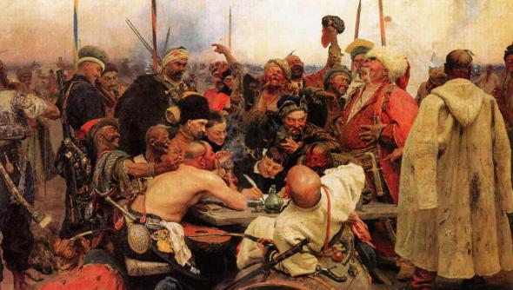
Картиналарни жанр номи билан мослаштиринг
№ | Жанрлар
1 | Натюрморт
2 | Портрет
3 | Манзара
4 | Анималистик жанр
5 | Маиший жанр
6 | Тарихий жанр
1
2
3
4
Шишкин И.И. «Буғдой»
5
Игорь Грабарь «Йиғиштирилмаган стол»
Илья Репин «Питир-питир бола»
6
Репин Илья Ефимович
«Запорожьеликлар турк султанига хат ёзмоқда»
Альбрехт Дюрер
«Қуён"
Федор Решетников «Яна икки»

Slide 5
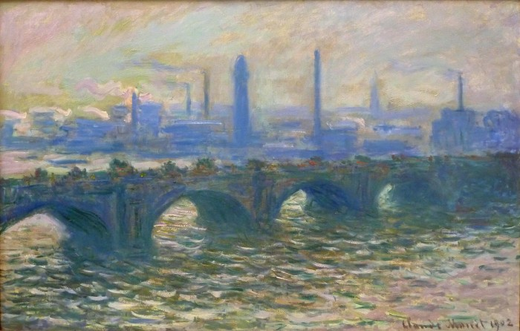
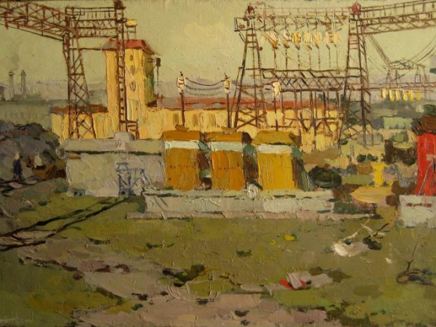
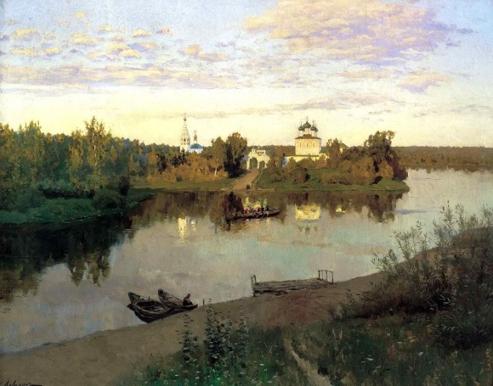
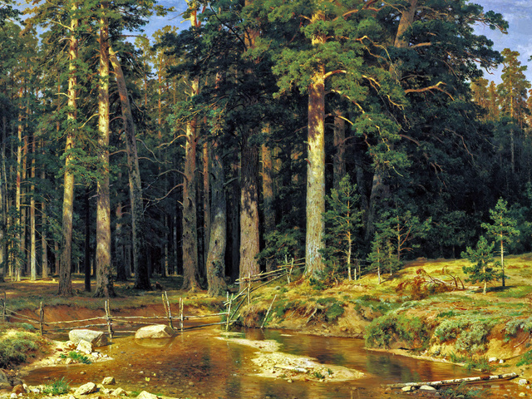
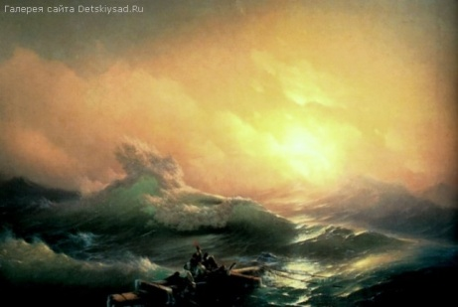
Манзара турлари
Клод Моне «Ватерлоо кўприги»
сельский
лесной
морской
индустриальный
И.И.Левитан
«Кечки жаранг»
А.В. Пантелеев
шаҳар
индустриал
Иван Айвазовский
«Тўққизинчи вал»
И.И.Шишкин
«Қарағайзор»
Левитан И.И. «Вечерний звон»

Slide 6
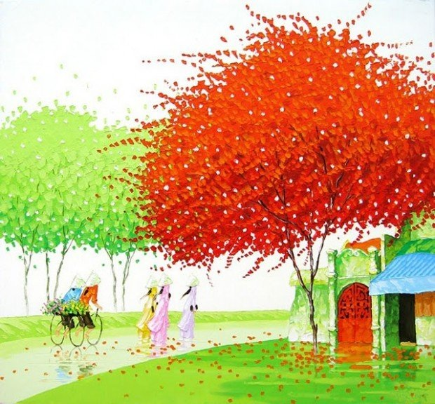

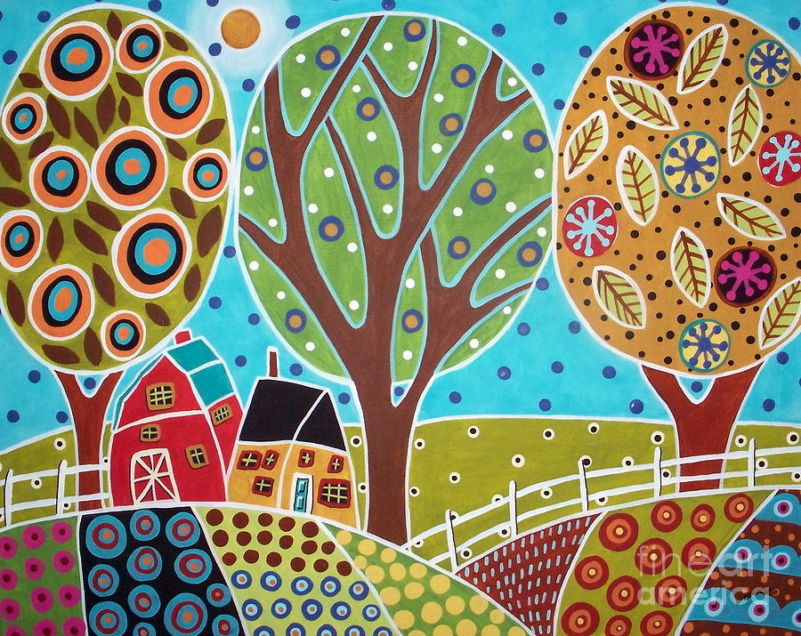
Манзарада ўзгача манералар

Slide 7
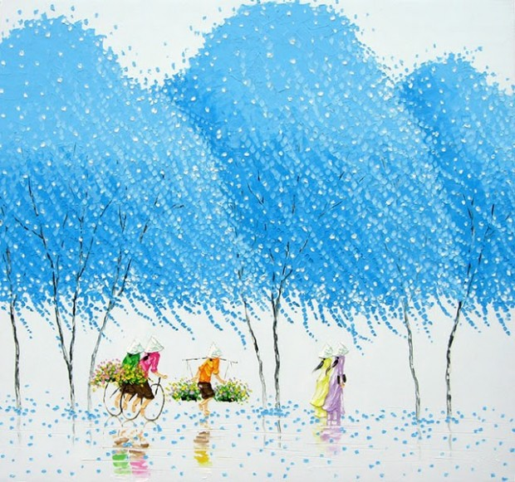
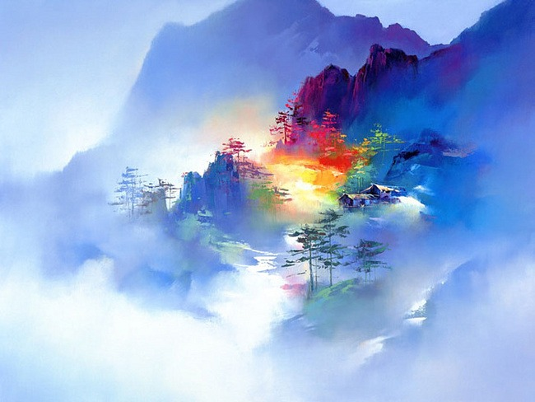
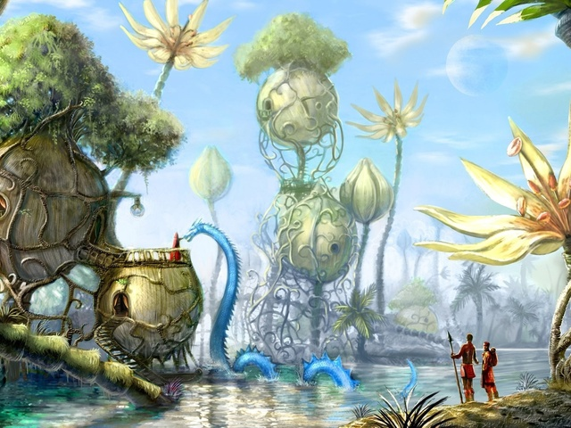

Slide 8
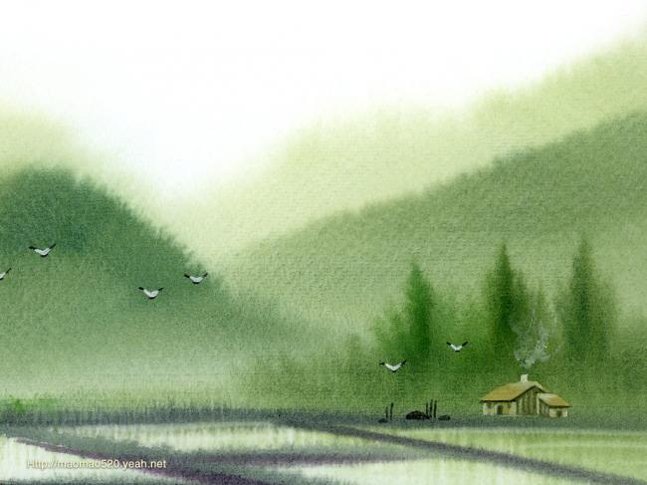
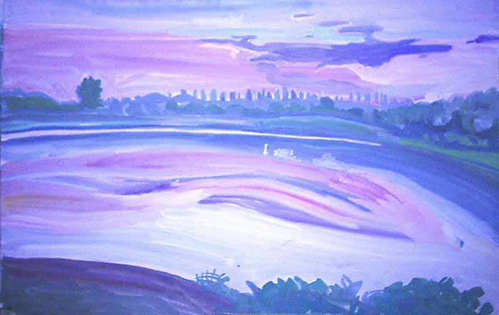
Манзарада турли техникани қўлланилиши

Slide 9
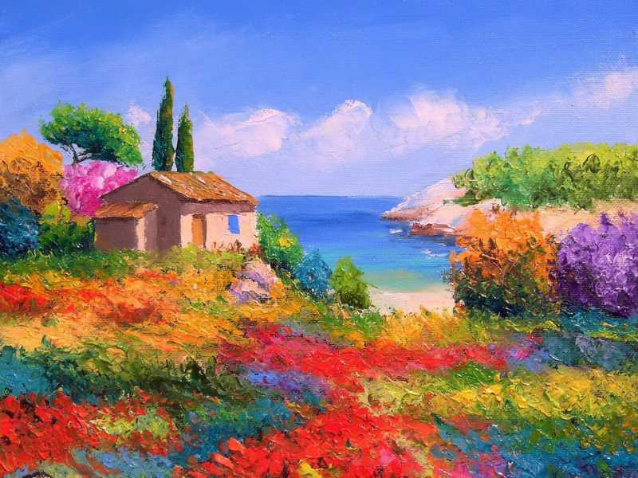
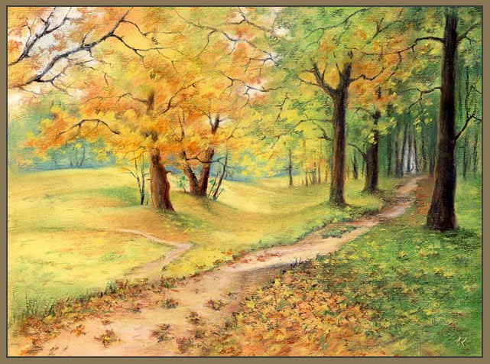

Slide 10
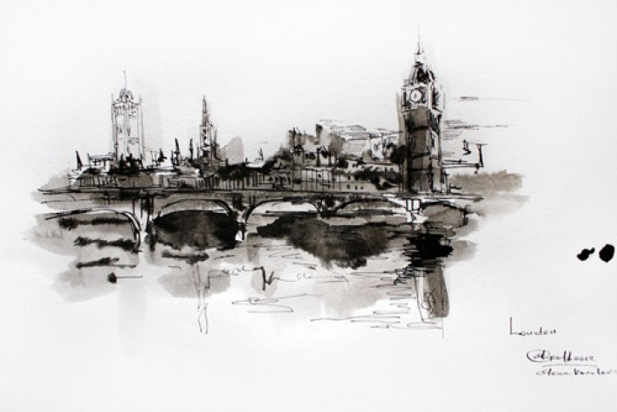

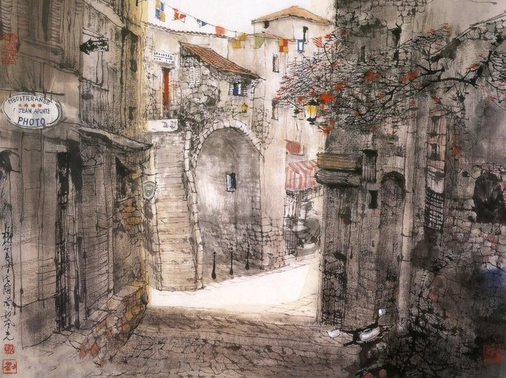

Slide 11
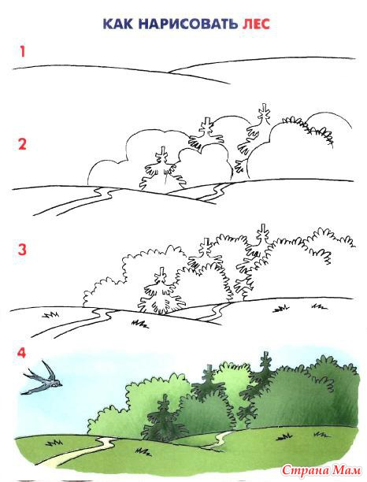
Манзарани тасвирлашнинг босқичлар кўриниши

Slide 12
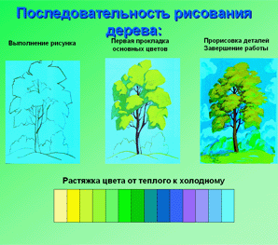
Манзарани тасвирлашнинг бўлакларидан бири

